Slide 1
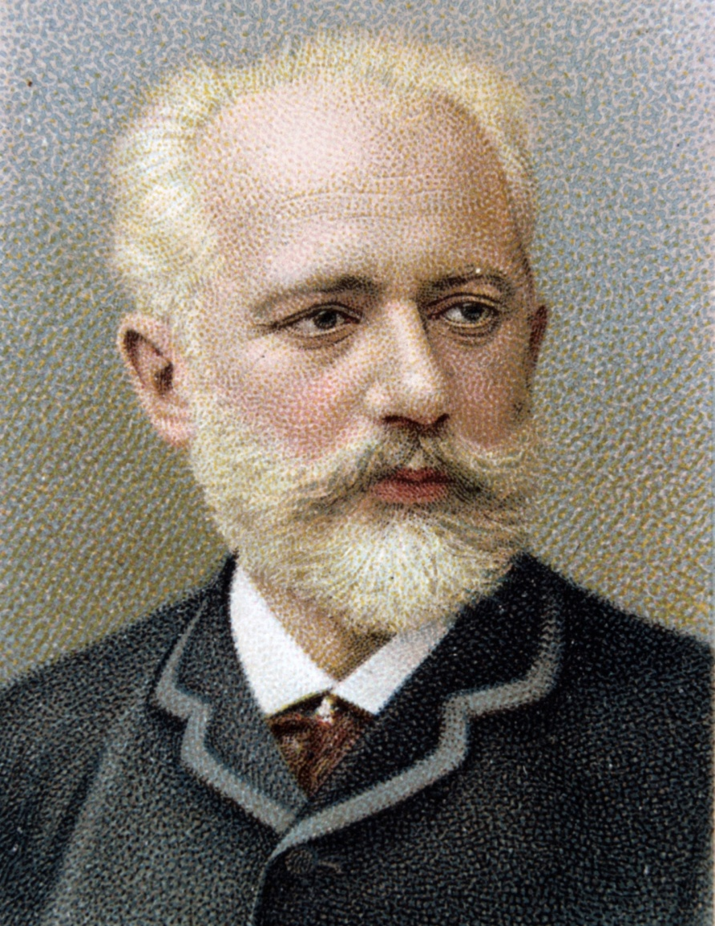
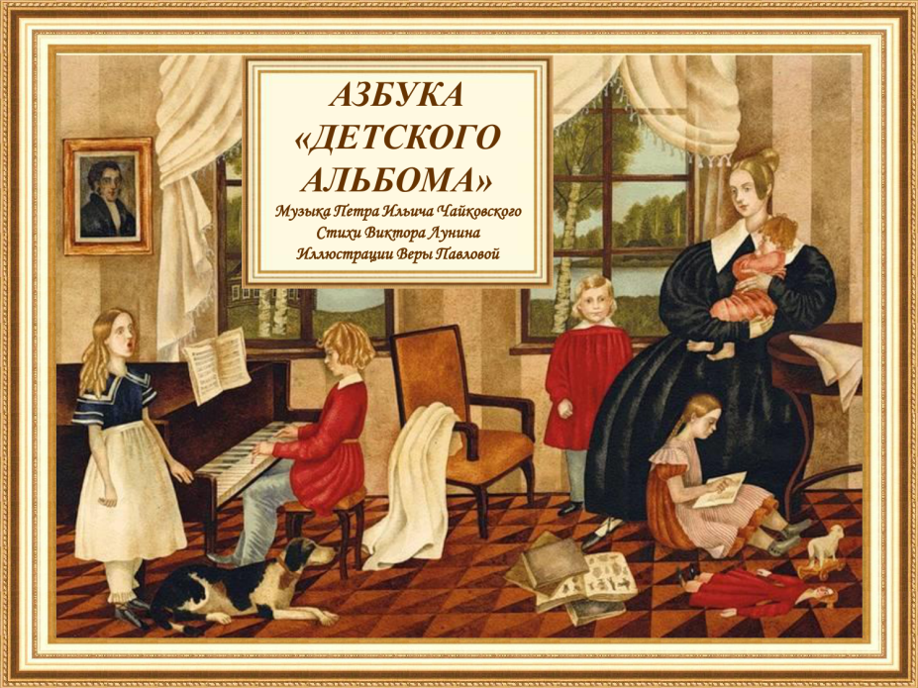
Путешествие по страницам «Детского альбома» П.И. Чайковского

Slide 2
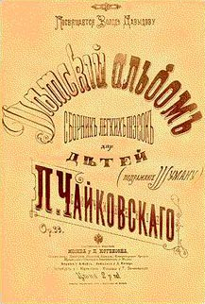
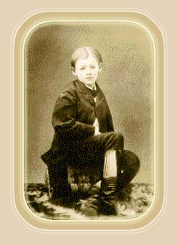
Цикл фортепианных пьес «Детский альбом», соч. 89, написан П.И.Чайковским в мае 1878г., посвящен любимому племяннику Володе Давыдову.
На титульном листе первого издания полное название цикла: «Детский альбом. Сборник легких пьесок для детей (подражание Шуману). Сочинение П.Чайковского».

Slide 3
Сочинение «Детского альбома» – первое обращение композитора к детской теме.
Созданию альбома непосредственно предшествовало длительное общение композитора с Колей Конради, глухонемым воспитанником М.И. Чайковского.
Пример Роберта Шумана, создавшего альбом пьес для юношества можно считать важным обстоятельством в решении Чайковского создать цикл пьес для детей
Необходимость создания музыкальной литературы для детей и юношества композитор осознавал давно, но приступил к реализации уже в зрелом возрасте

Slide 4
Все 24 пьесы цикла программны, то есть имеют названия и конкретный замысел.
В сборнике запечатлен широкий круг образов.
Картины природы – «Зимнее утро», «Песня жаворонка»
Игры детей – «Игра в лошадки», «Болезнь куклы», «Похороны куклы», «Новая кукла», «Марш деревянных солдатиков».
Персонажи русских народных сказок – «Нянина сказка», «Баба-яга», русского народного творчества – «Русская песня», «Мужик на гармонике играет», «Камаринская»
Песни других народов – «Итальянская песенка», «Старинная французская песенка», «Немецкая песенка», «Неаполитанская песенка»
Элементы изобразительности - «Шарманщик поет» и звукоподражания – «Песня жаворонка»
Богатый внутренний мир ребенка – «Утреннее размышление», «Сладкая греза» и «Хор».

Slide 5
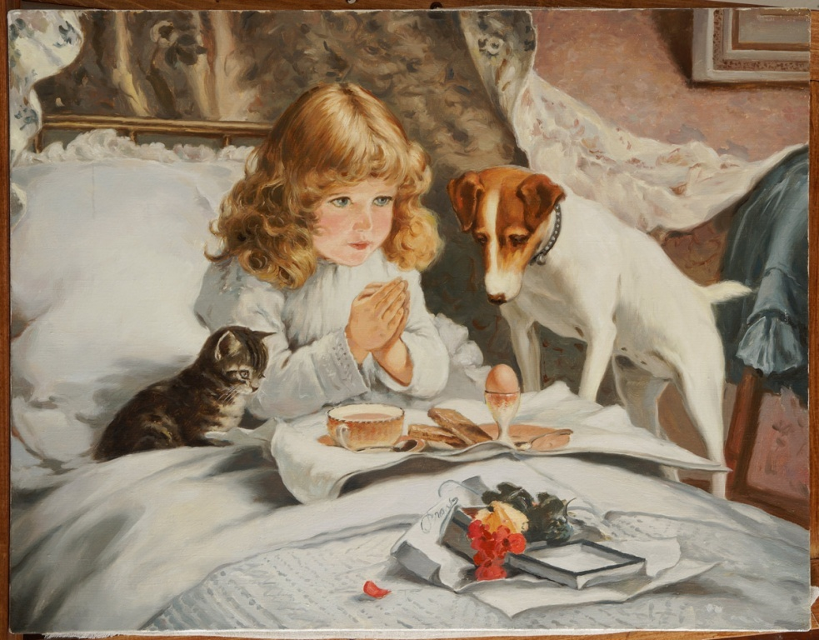
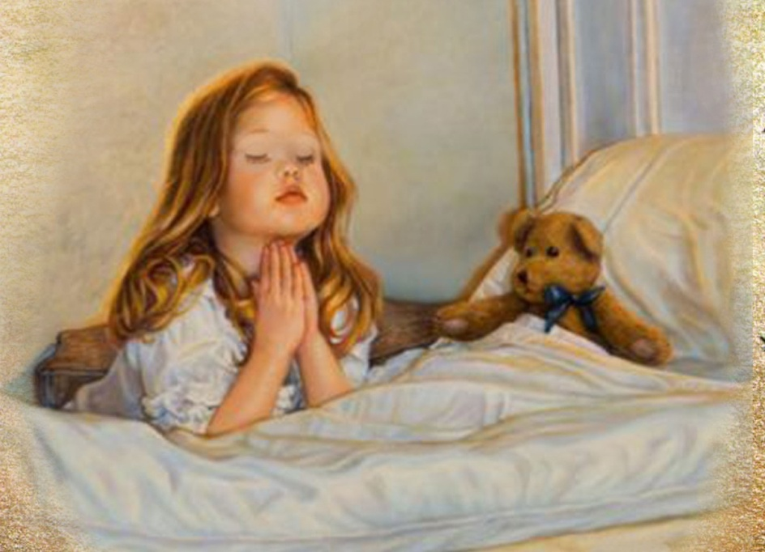
Утреннее размышление
День ребенка начинался с молитвы, в которой он настраивался на добрые мысли и поступки
Светлая тональность
Соль мажор,
равномерное ритмическое движение и
четырехголосная
аккордовая фактура
(словно поёт хор) –
создает сосредоточенный и спокойный образ

Slide 6
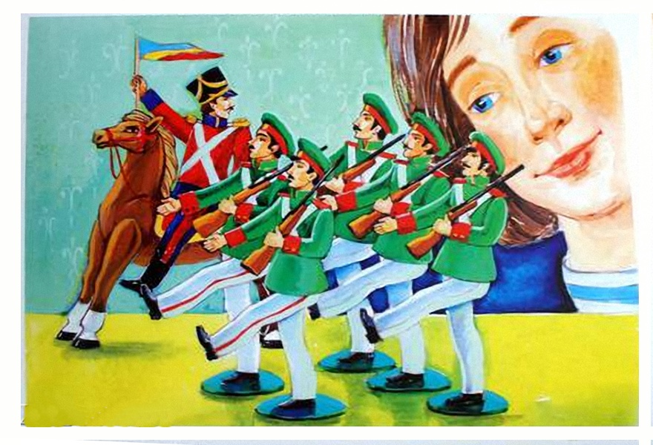
Марш деревянных солдатиков

Slide 7
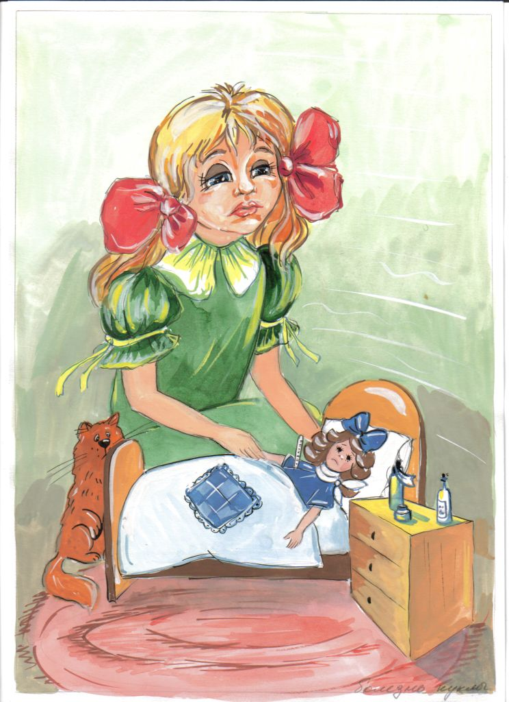
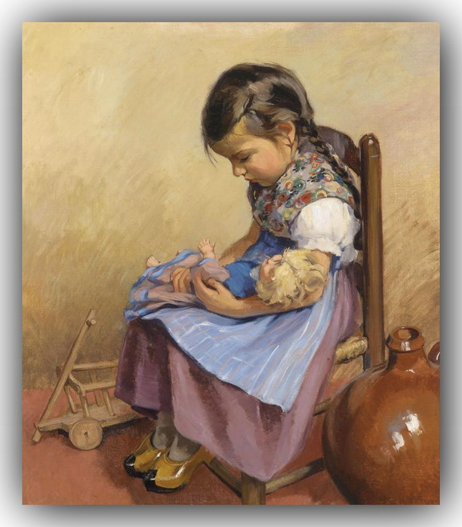
Болезнь куклы

Slide 8
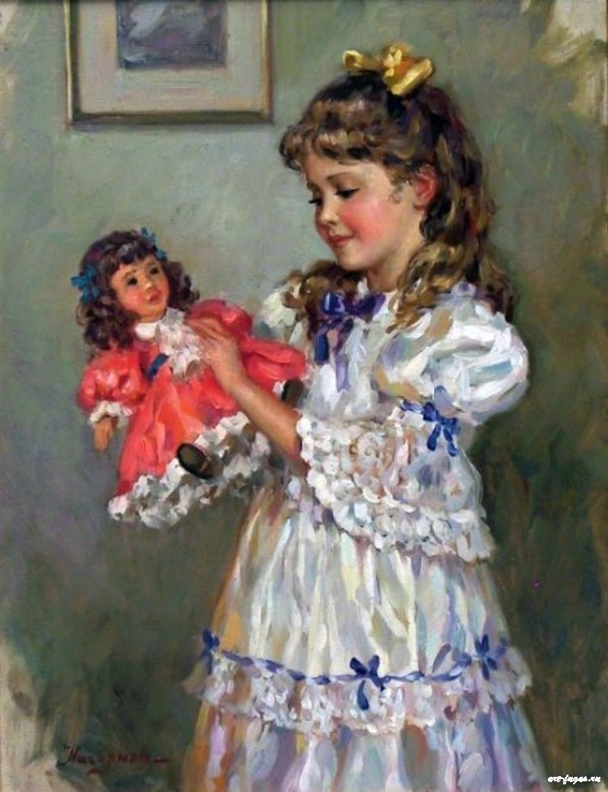
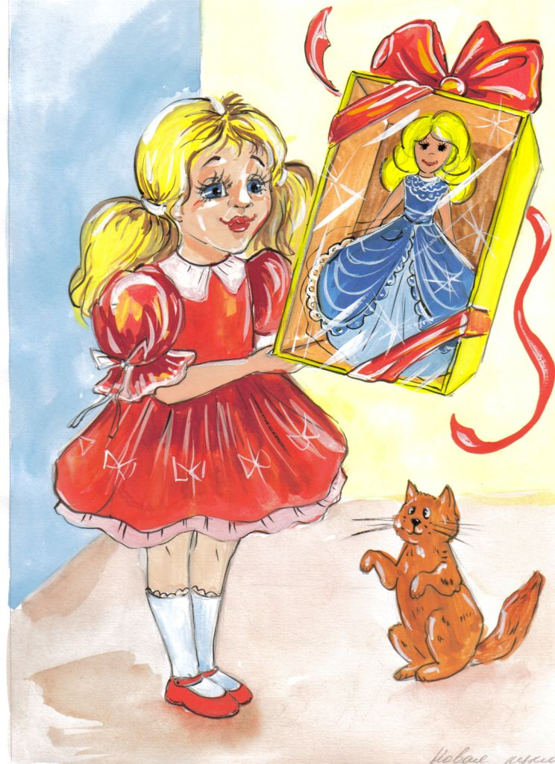
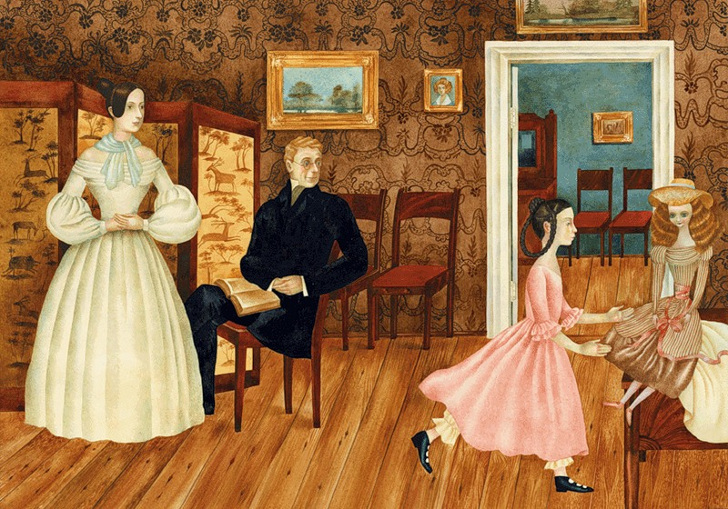
Новая кукла

Slide 9
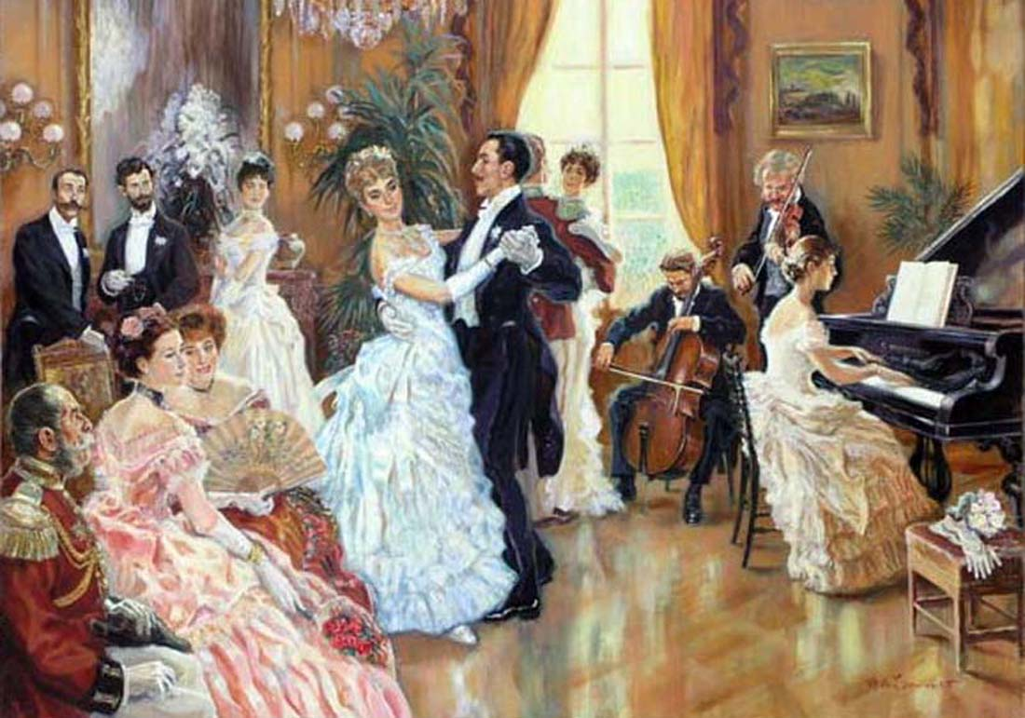
вальс
Вальс – парный танец, основанный на плавном кружении, один из самых распространенных танцевальных жанров.

Slide 10
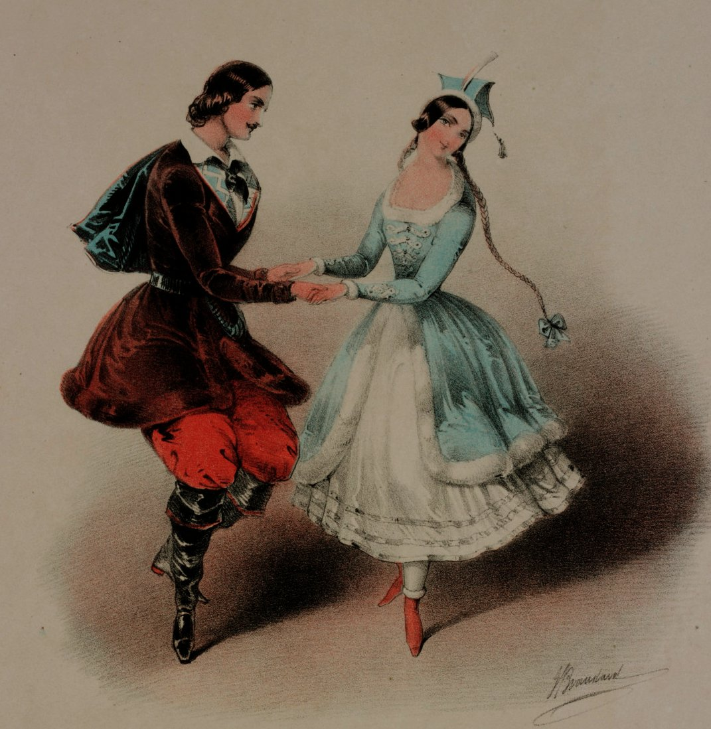
мазурка

Slide 11
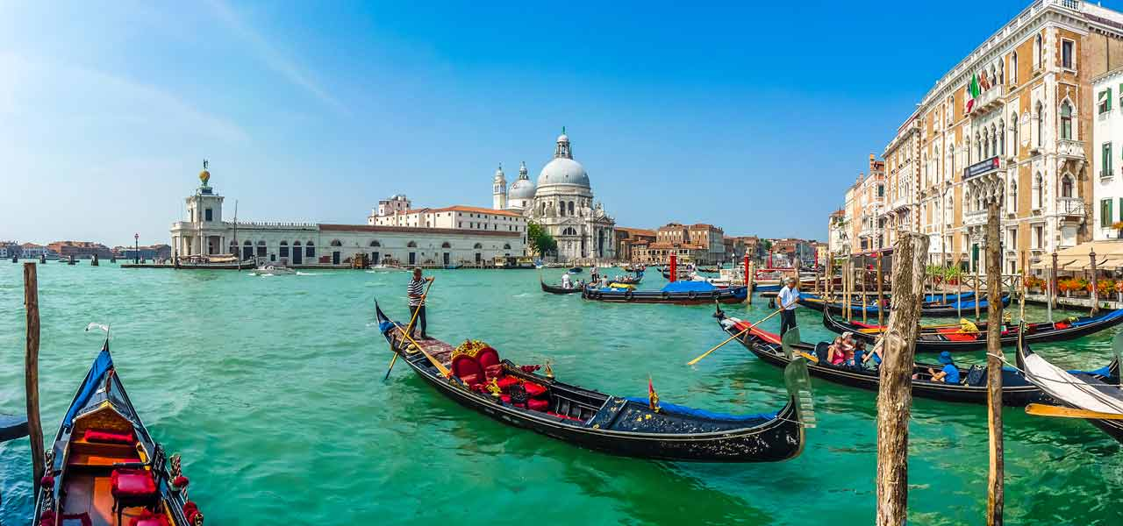
Итальянская песенка

Slide 12
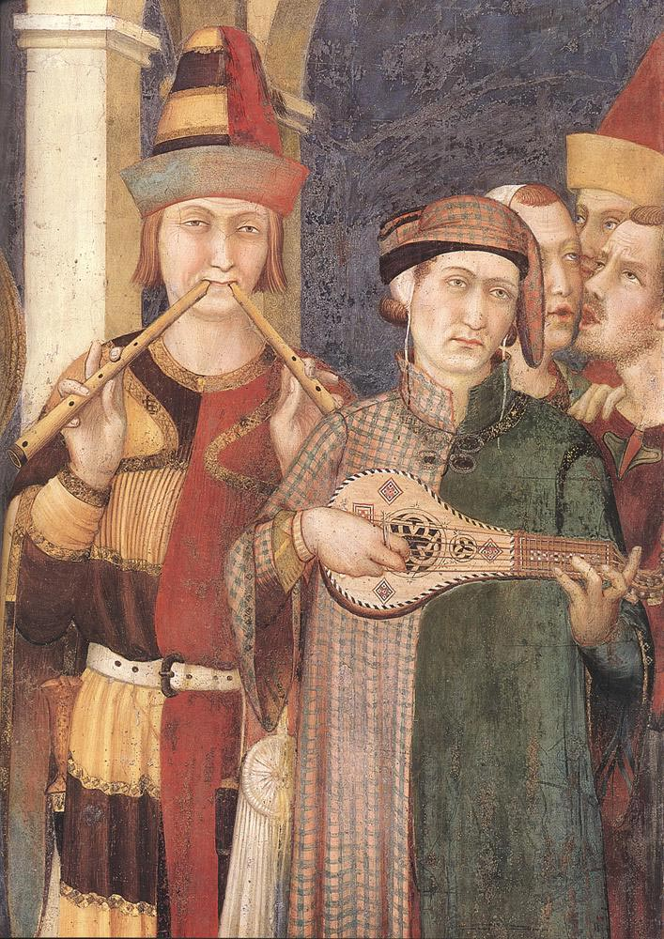
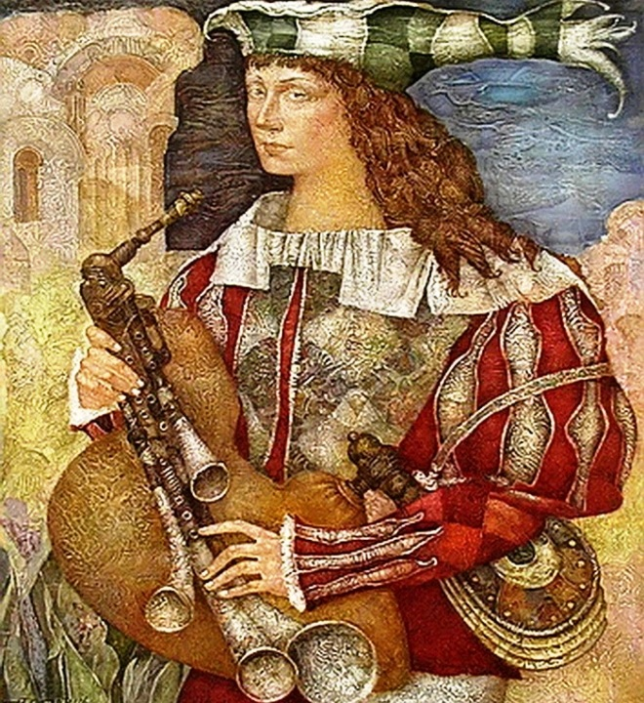
менестрели

Slide 13
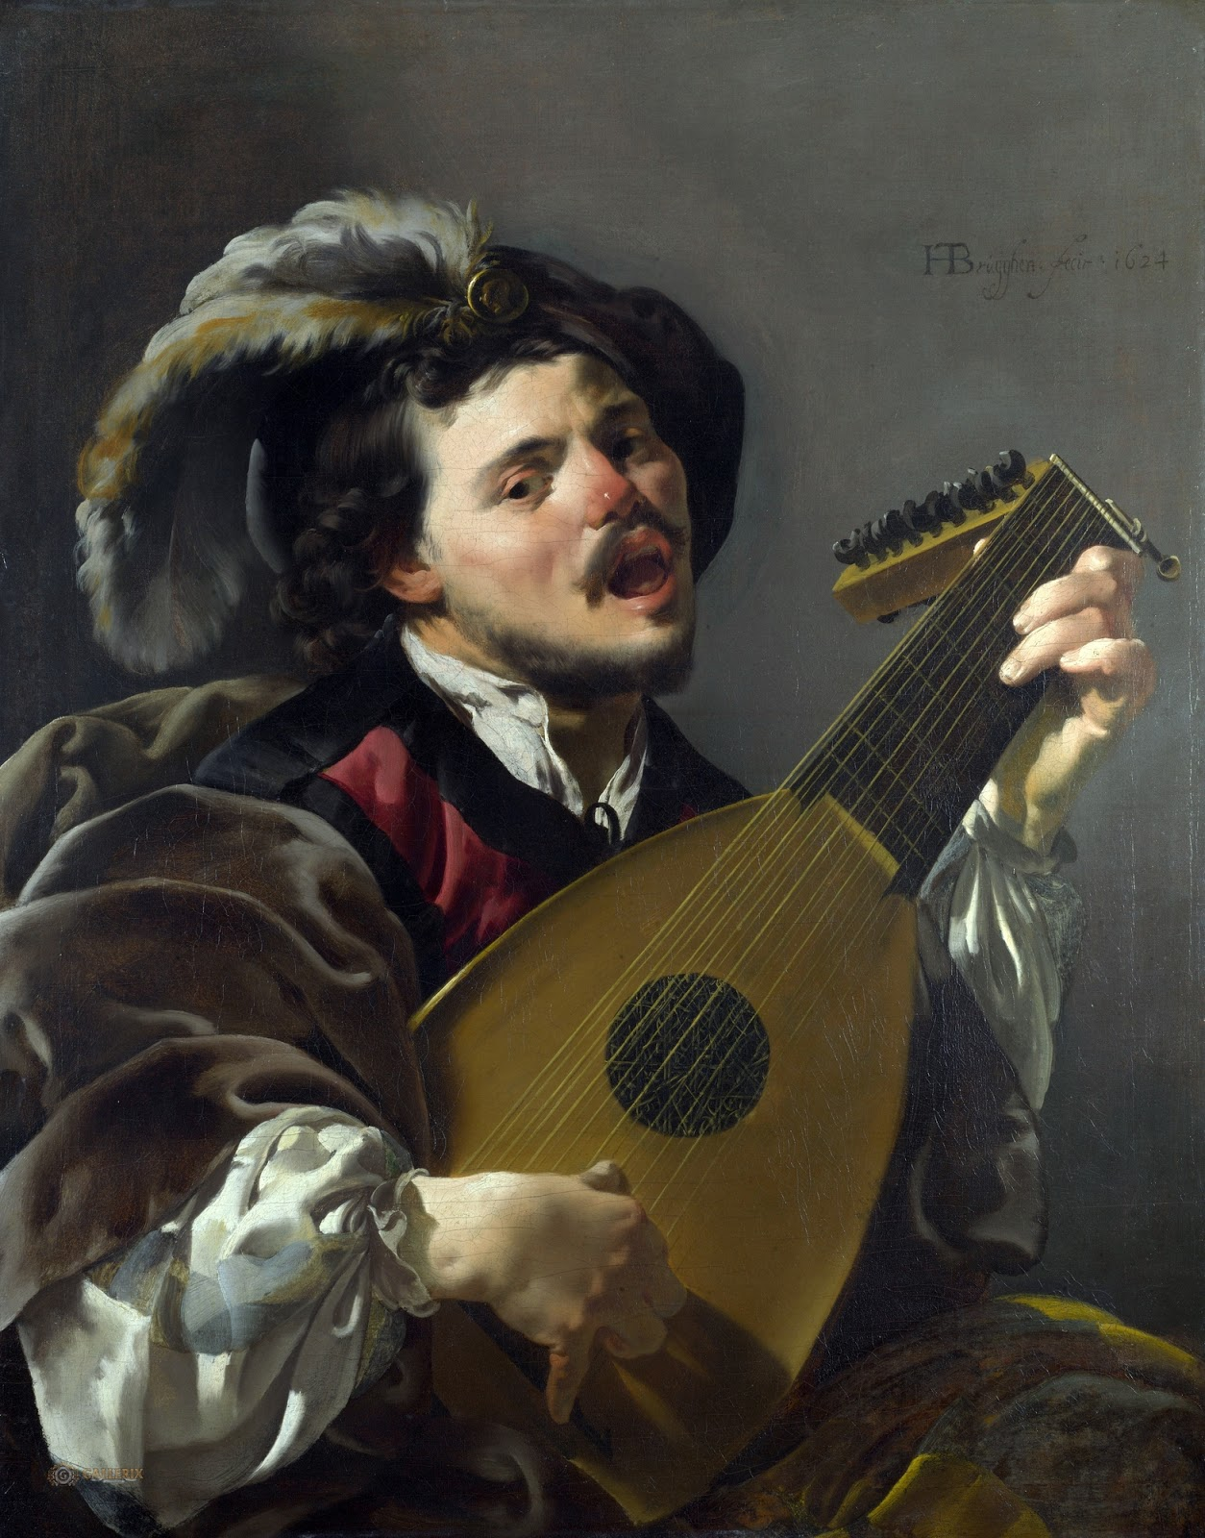
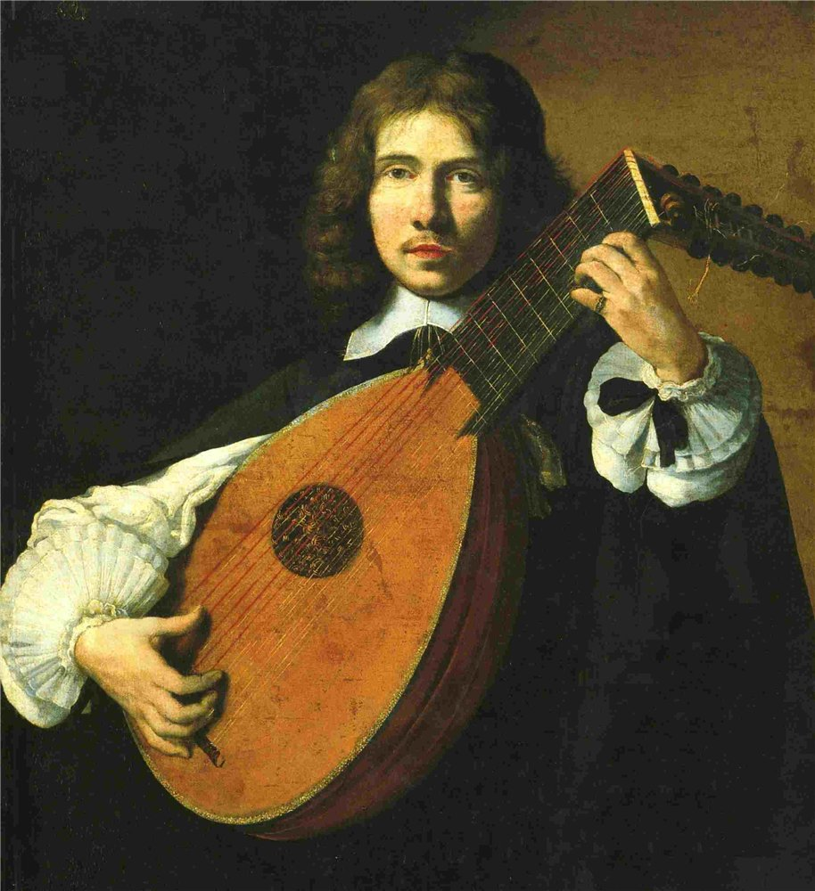
лютня

Slide 14
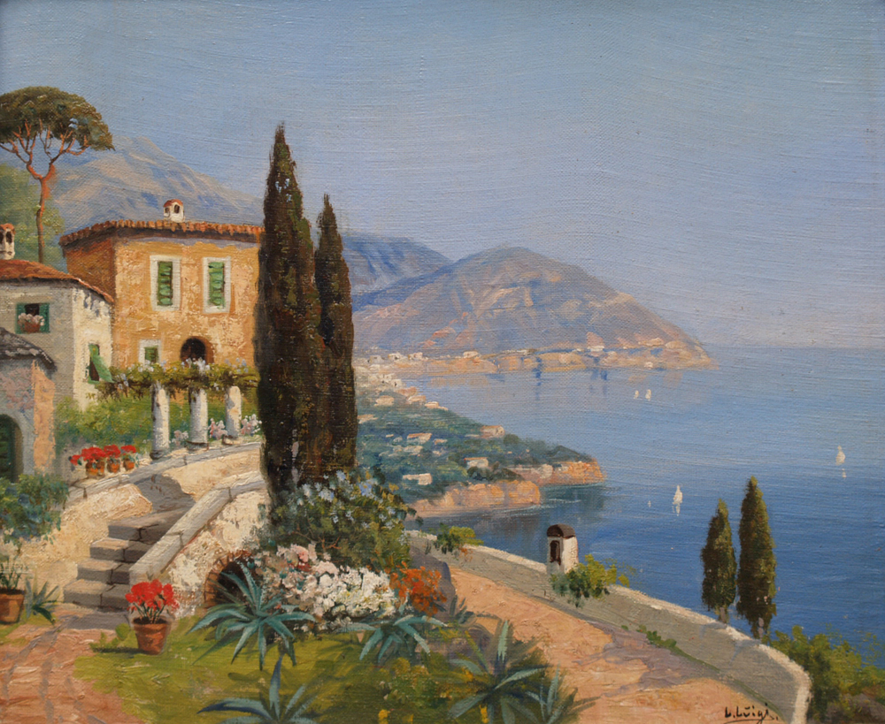
Неаполитанская песенка

Slide 15
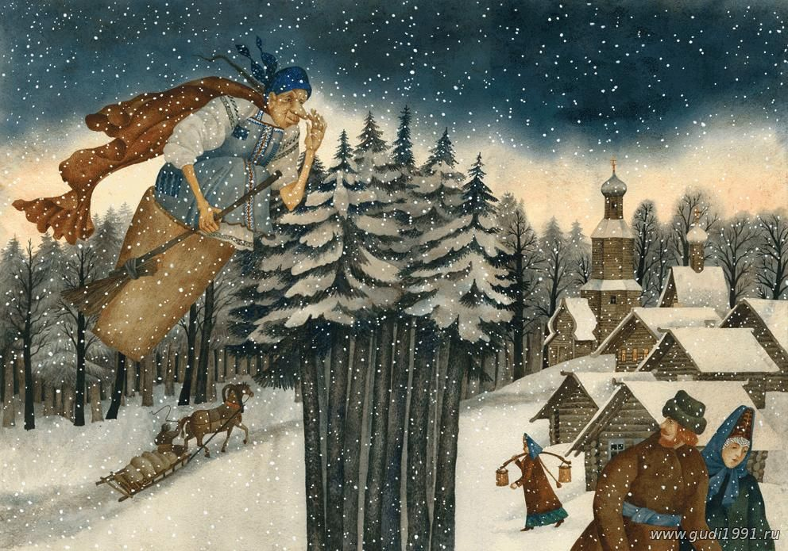
Баба яга

Slide 16
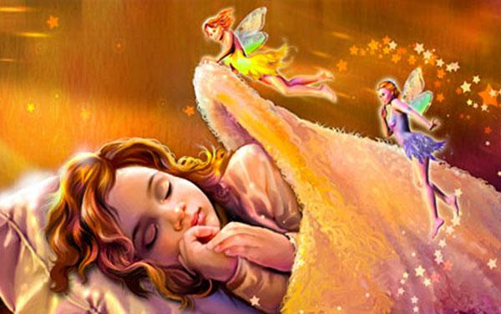
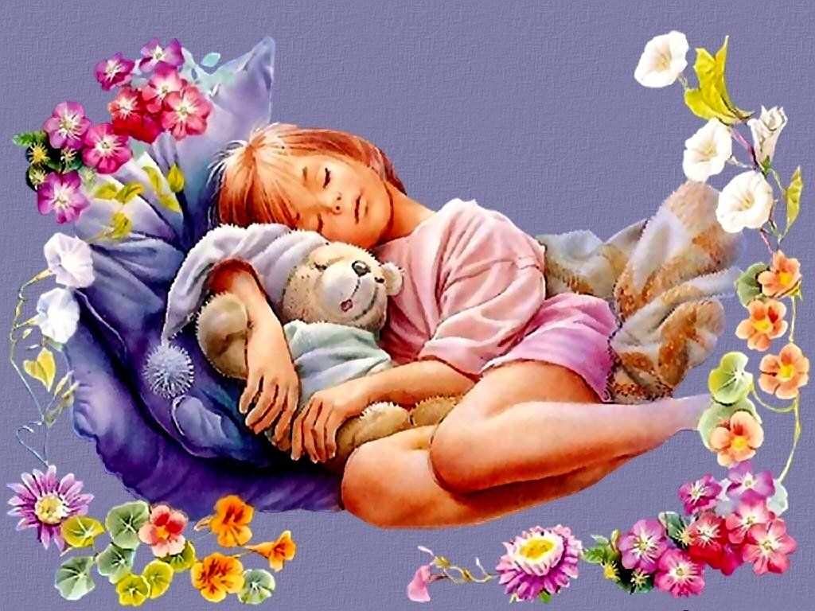
Сладкая грёза

Slide 17
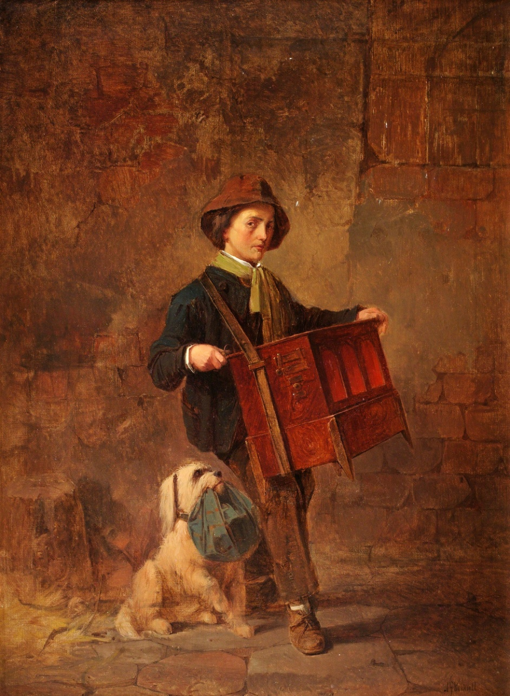
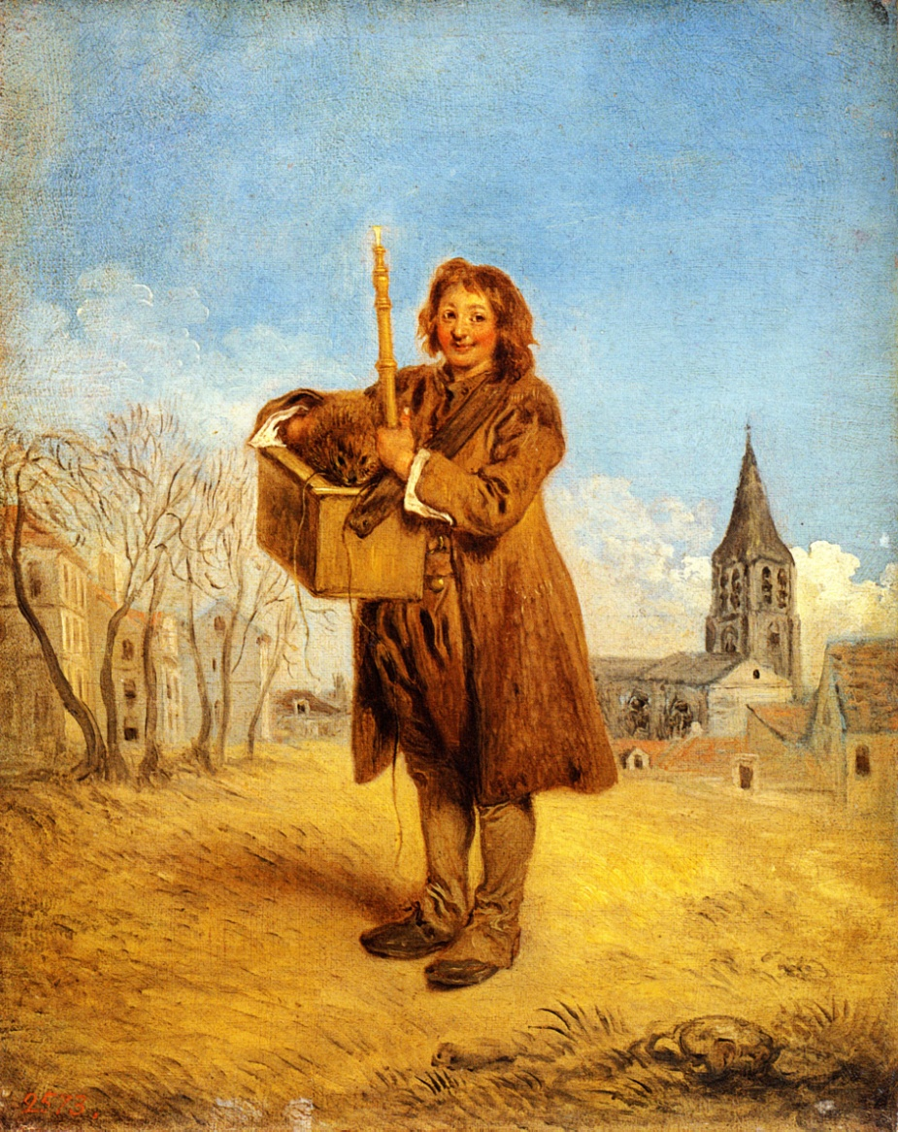
Шарманщик поёт

Slide 18
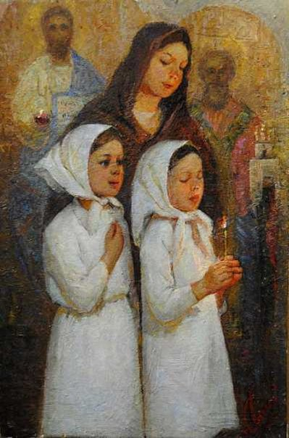
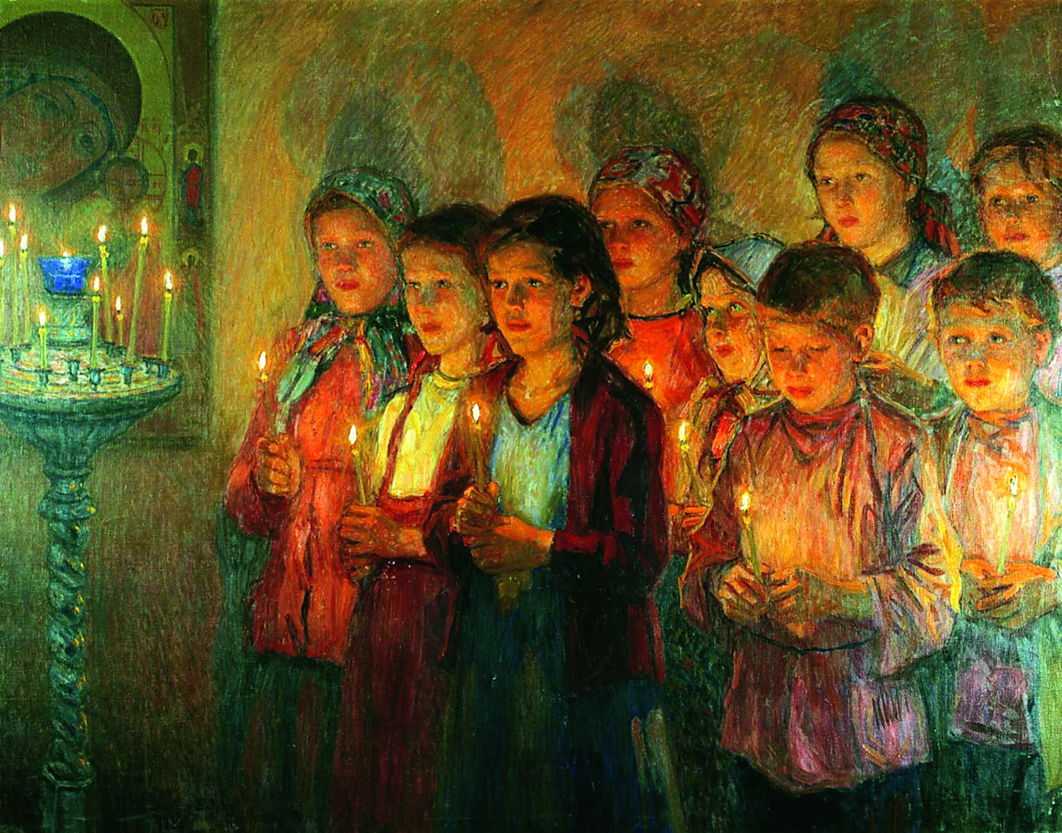
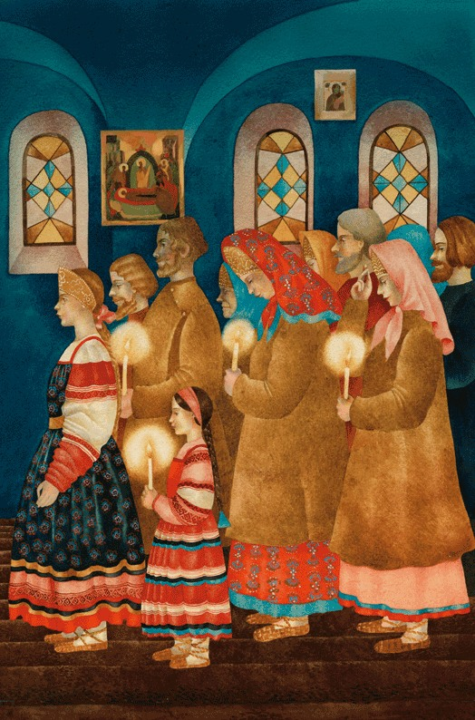
В церкви

